Slide 1
SATO
S
A
T
O

Slide 2
SATO
S
A
T
O

Slide 3
SATO
S
A
T
O

Slide 4
SATO
S
A
T
O

Slide 5
SATO
S
A
T
O

Slide 6


Slide 7
SATO
S
A
T
O

Slide 9
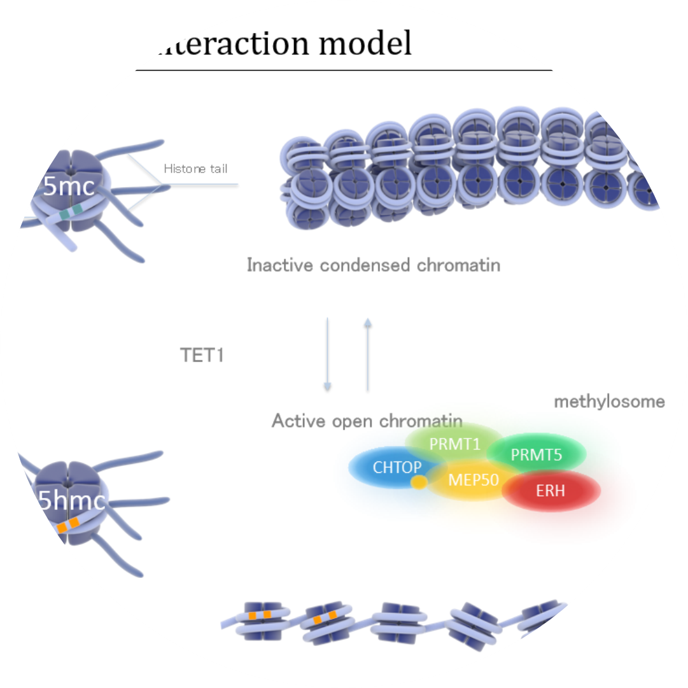

Slide 11

































